Slide 1


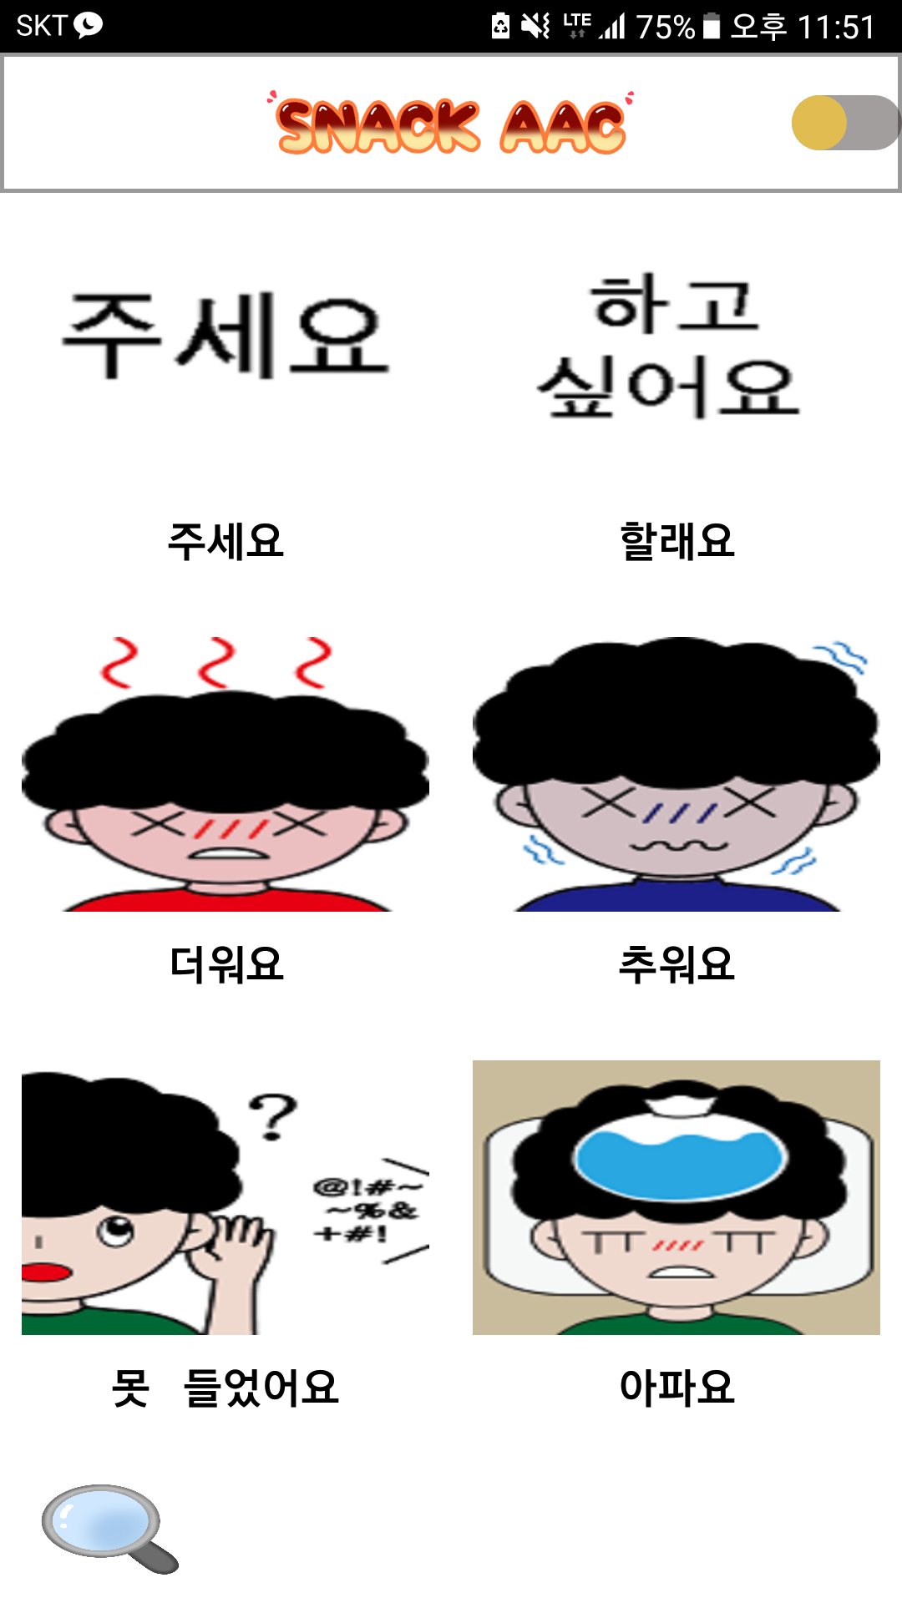
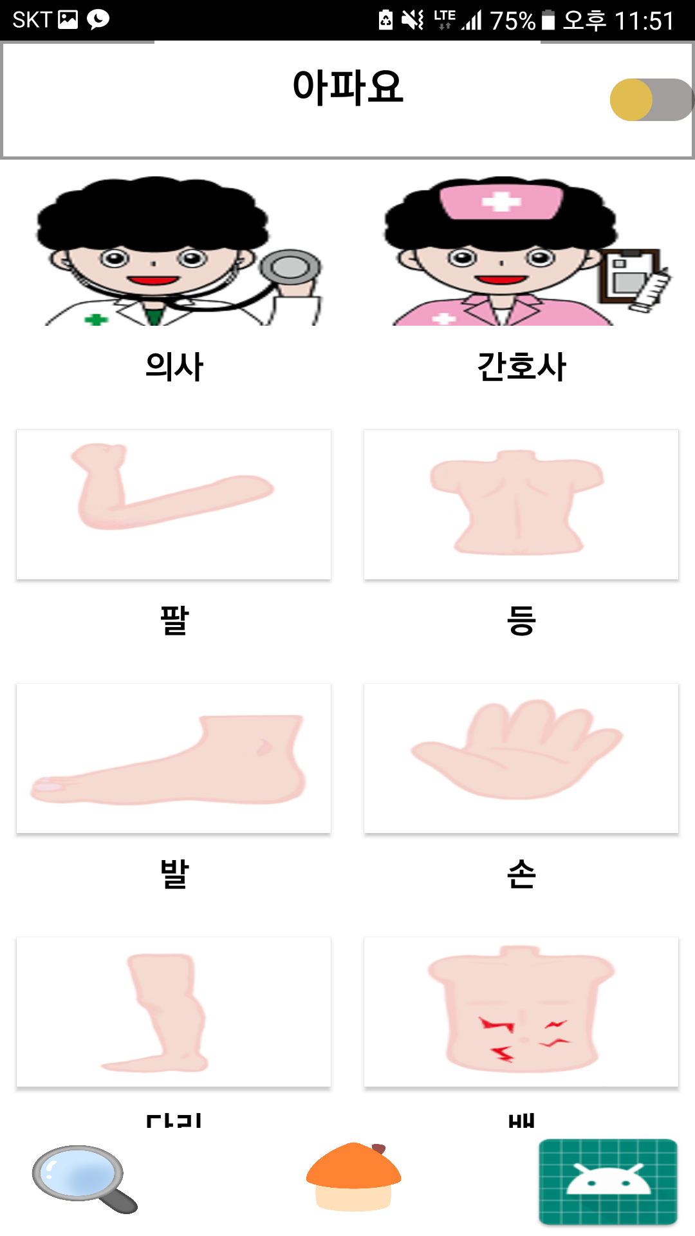
브로카 실어증 환자를 위한
보완 대체 의사소통 애플리케이션 개발
_이정림 동명대학교 게임공학과
보완대체의사소통
필요한 기능 정의
뒤로 가기
즐겨찾기
화면 잠금
의사소통의 산출이나 이해에 장애가 있는 사람을 위한 다양한 의사소통 방법
검색
홈 버튼
터치 시 음성출력
연구의 필요성 및 목적
테스트 화면
연구 필요성
의사소통은 인간의 기본적 욕구이자 권리로써 모두에게 보장되어야 하는 것
말이나 언어 표현에 심한 어려움을 가진 중도장애인도 의사소통을 할 권리가 존재
연구 목적
실생활에서의 참여 증진
대화 상대와의 원활한 상호작용
메인 화면
목록 화면
연구 방법
기대 효과
연구 대상
사회적으로 친밀감 증가
올바른 요구 및 바람 표현
인간 관계를 맺거나 유지, 발전
환자의 행동 규제가 아닌 정보 공유 및 전달
브로카 실어증에 걸리신 00세 할머니
연구 진행 절차
1. 언어 치료사
대상자 평가, 진단
결론 및 고찰
2. 디자이너
어휘 그림, 아이콘 제작
결론
3. 프로그래머
애플리케이션 제작
브로카 실어증 환자를 대상으로 보완대체의사소통 애플리케이션 개발
대상자의 실생활 대화를 가능하게 도움
실어증 환자의 치료 목적으로 사용 가능
4. 보호자
대상자 적용, 설문지 작성
Notes:
테스트 화면 존재, 기존 연구의 문제점을 뺌

Slide 2
브로카 실어증 환자를 위한
보완 대체 의사소통 애플리케이션 개발
Development of Augmentative and Alternative Communication
Application for Broca aphasic Patients
동명대학교 게임공학과
이정림
보완대체의사소통
필요한 기능 정의
뒤로 가기
즐겨찾기
화면 잠금
의사소통의 산출이나 이해에 장애가 있는 사람을 위한 다양한 의사소통 방법
검색
홈 버튼
터치 시 음성출력
연구의 필요성 및 목적
기대 효과
연구 필요성
올바른 요구 및 바람 표현
환자의 행동 규제가 아닌 정보 공유 및 전달
사회적으로 친밀감 증가
인간 관계를 맺거나 유지, 발전
의사소통은 인간의 기본적 욕구이자 권리로써 모두에게 보장되어야 하는 것
말이나 언어 표현에 심한 어려움을 가진 중도장애인도 의사소통을 할 권리가 존재
연구 목적
기존 연구 문제점 및 결론
실생활에서의 참여 증진
대화 상대와의 원활한 상호작용
실생활에서의 참여 증진
대화 상대와의 원활한 상호작용
기존 연구 문제점
현재 출시되어 있는 앱의 경우 아동용으로 편중되어 있음
그로 인해 상대적으로 의사소통이 어려운 성인들을 위한 앱이 부족
그들이 원하는 의사소통을 표현하기에 한계가 있음
연구 방법
연구 대상
브로카 실어증에 걸리신 00세 할머니
결론
연구 진행 절차
대화가 어려운 브로카 실어증 환자를 대상으로 진단하여 보완대체의사소통 애플리케이션 개발
지정한 대상자에게 맞는 어휘를 선정하여 대상자가 실생활에서 원활한 대화를 가능하게 도움
실어증 환자의 치료 목적으로 사용 가능
1. 언어 치료사
대상자 평가, 진단
2. 디자이너
어휘 그림, 아이콘 제작
3. 프로그래머
애플리케이션 제작
4. 보호자
대상자 적용, 설문지 작성
Notes:
기존 연구의 문제점 기술, 테스트 화면을 뺌

